Slide 1
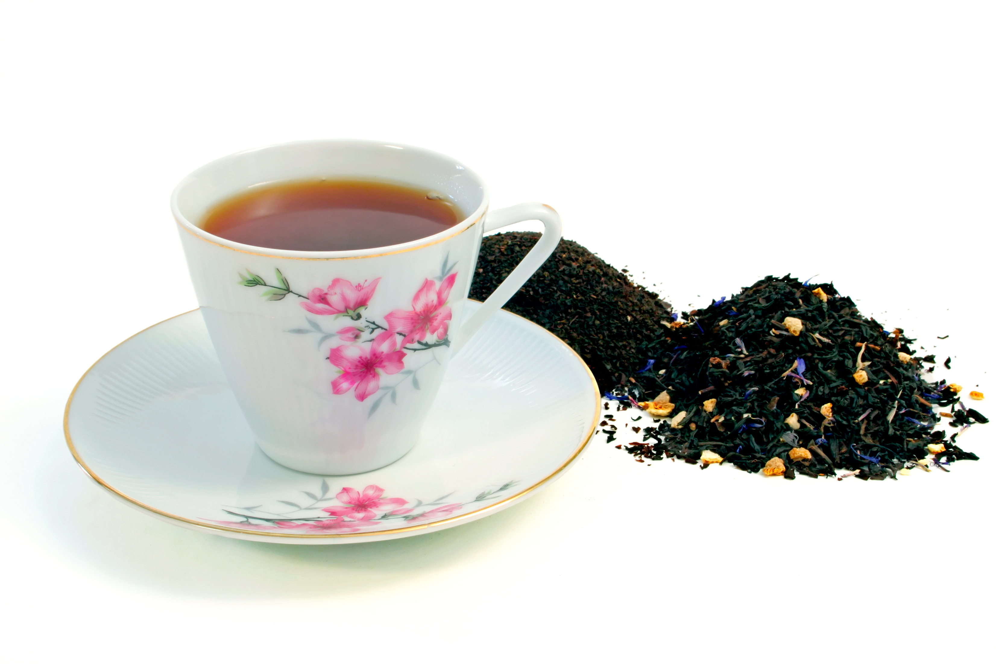
Britionary
Sanakirja, joka muuntaa amerikanenglannin sanat niiden brittivastineiksi
Tesaurus, joka hakee Iso-Britannian kielialueeseen kuuluvia synonyymejä
EI TOIMI:
search(”honor”, BRITS);
-> honour
search(”color”, BRITS);
-> colour

Slide 2
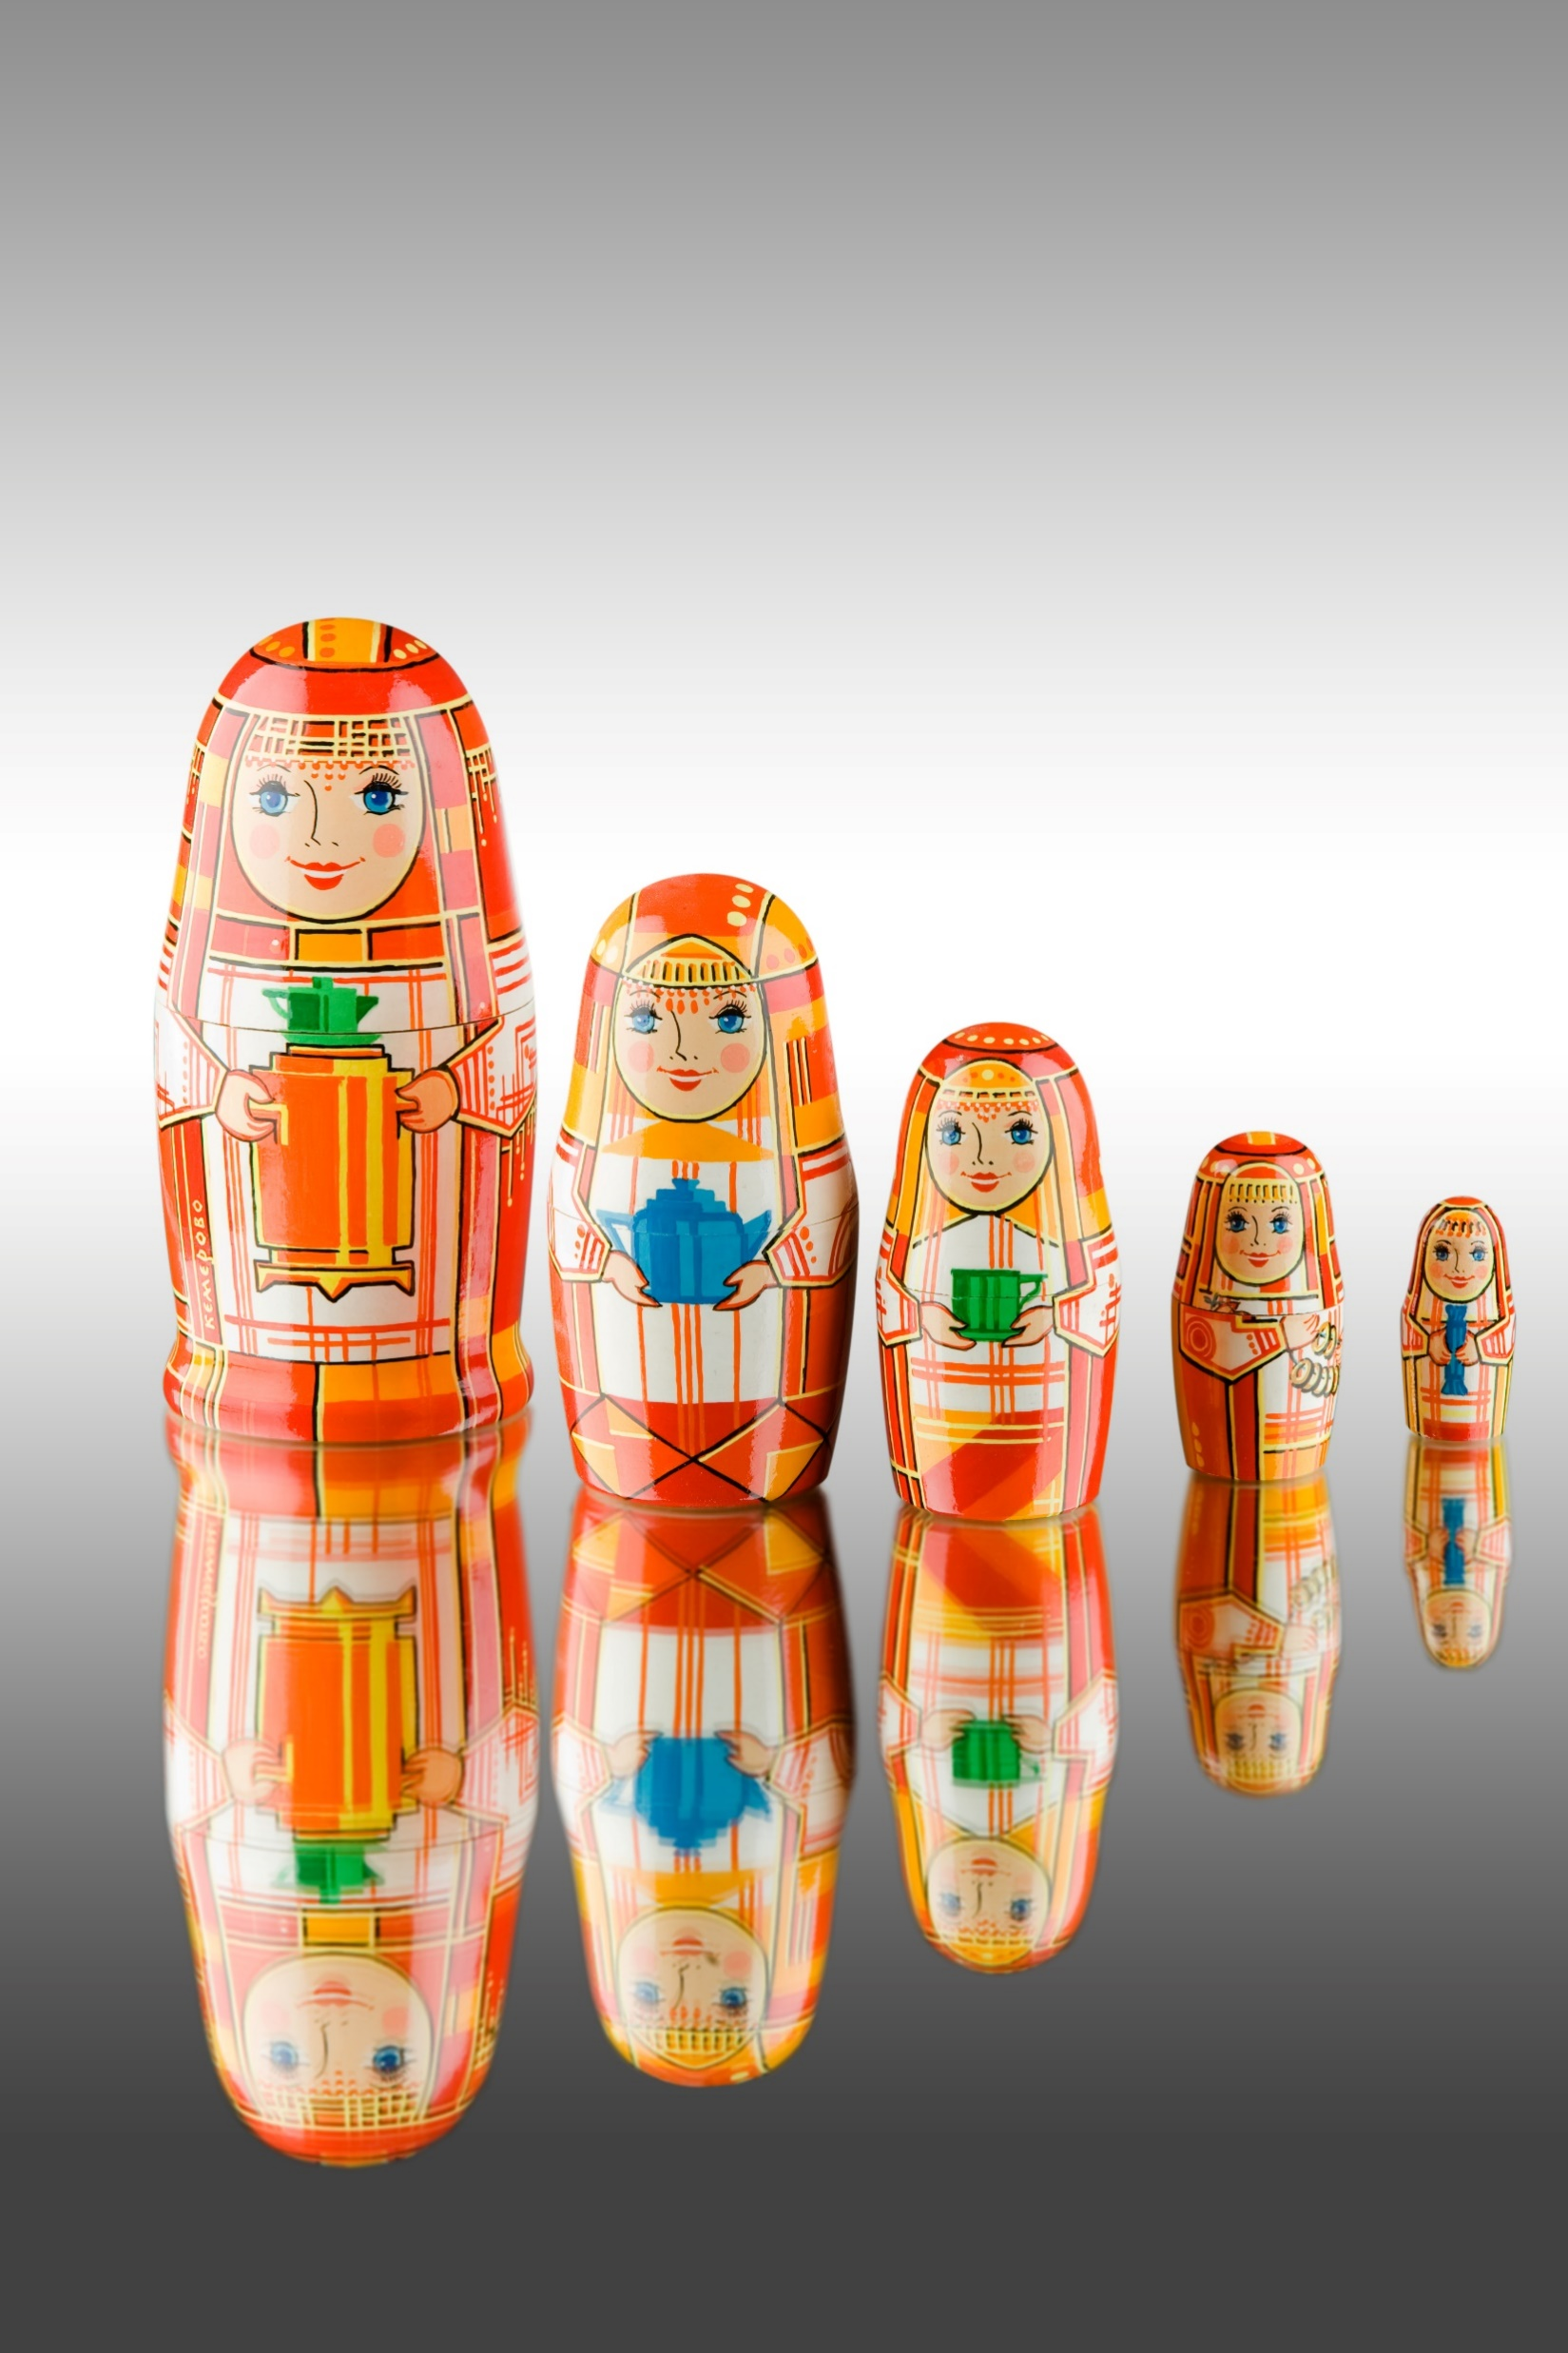
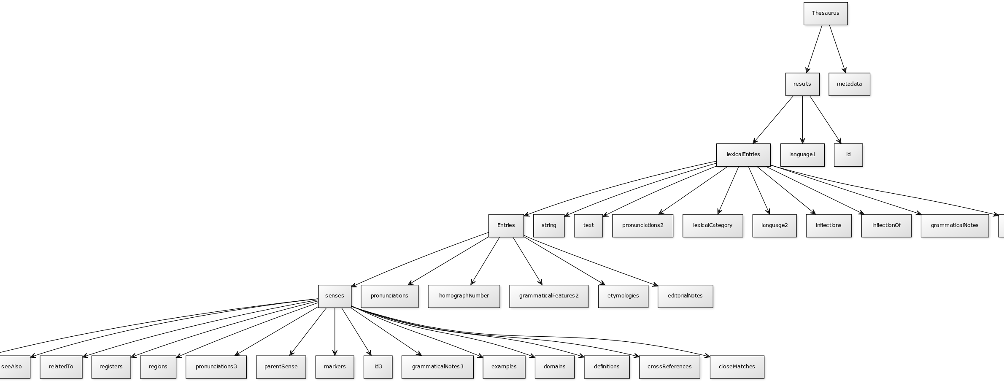
Toteutus
findJSONArray, getJSONObject(i), findJSONArray, getJSONObject(i), findJSONArray, getJSONObject(i)…

Slide 3

Virheilmoitukset
search(”cookie”, BRITS);
search(”cookie”, ALL);
= No results for ”cookie”
search(”stylish”, BRITS);
= No British synonyms for ”stylish”
search(”stylish”, ALL);
= dressy, elegant, fancy-pants…

Slide 4
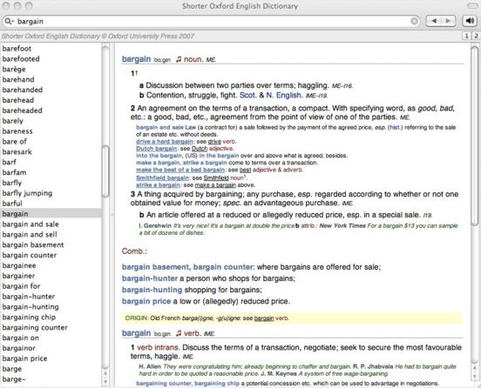
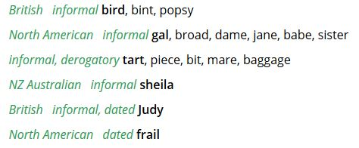

Laajentaminen
Hakuehdotukset
Semantiikan selvittely
search(”girl”, BRITS);
-> …girlf, boyf (???)

Slide 5
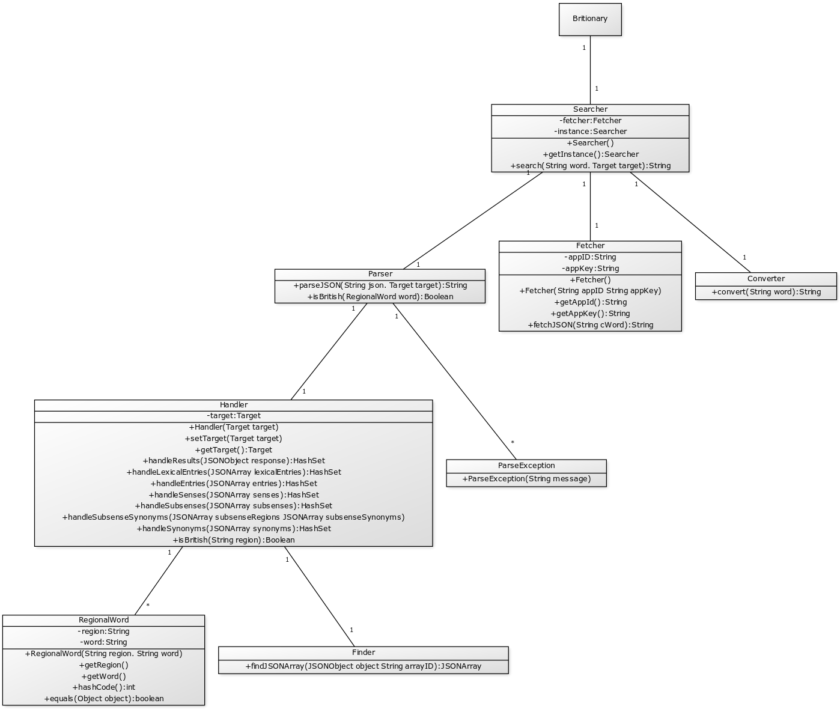
Luokkakaavio

